Slide 1
COMISIÓN EXTRAESCOLARES
Junio 2018
12-junio 2018

Slide 2
¿quiénes somos?
¿qué hacemos?
Extraescolares (mediodía y tarde)
Ampliaciones de jornada (junio y septiembre)
Días sin cole
Campamentos en el Pi i Margall (y más)
Liguillas deportivas (y charlas para familias)
Salidas al campo familiares
¿con quién trabajamos y por qué?
Grupo Educativo
La Popular
Rockbotic
Club Estudiantes
Y Jolly Phonics (novedad)

Slide 3
algunos datos…
Gestionamos del orden de 700 inscripciones (tarde y mediodía) en actividades anuales
Si sumamos los monográficos y los días sin cole hablamos de unas 850 inscripciones a lo largo del curso.
En la ampliación de jornada tenemos ahora en junio
274 inscripciones
Se hacen los días sin cole con el Pi i Margall (100 inscripciones aprox.)
Los campamentos urbanos se hacen para facilitar
la conciliación a las familias

Slide 4
¿cómo nos comunicamos con vosotros?
·e-mail
·tablones
·red de delegados del AMPA
·comunicados en papel
·y…

Slide 5
¡¡LA WEB!!
http://www.ampaisabellacatolica.com

Slide 6
¿y vosotros con nosotros?
JULIA
adm.ampaisabelacatolica@gmail.com
Buzón Extraescolares
extraescolaresisabellacatolica@gmail.com
Grupo Educativo
mjbarrio@grupoeducativo.com
Tlf: 91 500 08 50
La Popular (populardemusica@gmail.com)
Rockbotic (lucas@rockbotic.com)
Club Estudiantes ​(escuelas@clubestudiantes.com)
Jolly Phonics ​(misslucyteachingfun@gmail.com)

Slide 7
LA ENCUESTA ANUAL (abril)
¡NECESITAMOS VUESTRO FEEDBACK!

Slide 8
algunos datos del cuestionario de este curso…
97% son usuarios de las extraescolares
Actividades TOP este curso: Teatro, música, robótica, tardes divertidas, orquesta, baile moderno, hockey.
En general están satisfechos o muy satisfechos con las actividades de tarde y mediodía aproximadamente un 80-85%.
El mismo porcentaje se repite para los profes que imparten las clases.
Se aboga por dar continuidad a la mayor parte de la oferta actual

Slide 9
¿para qué vale la encuesta (o vuestros comentarios)?
INFANTIL:
· Grupos específicos de edad (3 años y 4+5 años)
· Nuevas actividades: HUERTO, MINICHEF, KÁRATE, JOLLY PHONICS
· SEGUIMOS INTENTANDO COMUNICACIÓN extra: trimestres y puertas abiertas
PRIMARIA:
· Nuevas actividades: Mindfulness, nueva orientación en el T. Comunicación
· Dar continuidad a las actividades existentes e intentar separación de niveles
· Seguir intentando actividades de 17:00 a 18:00
Nuevos monográficos trimestrales y mensuales
· Acroyoga, Aprendemos a comunicar, Telas aéreas (repetimos!)
· Magia, taller de inventos y Masterchef
Días sin cole, liguillas: ¡¡Continuamos!!

Slide 10
Campamentos Verano 2018
¿qué ha pasado?
¿dónde se van a realizar?
Junio y Septiembre: Pi i Margall
Julio: IES Lope de Vega y CC Clara del rey
¿qué cambios hay?
Salida de día completo a la piscina (todos los niveles)
Salida de medio día de carácter cultural (a partir de 2º de primaria)

Slide 11
¿qué actividades pueden hacer vuestros peques?
1. Infantil
2. Primaria

Slide 12
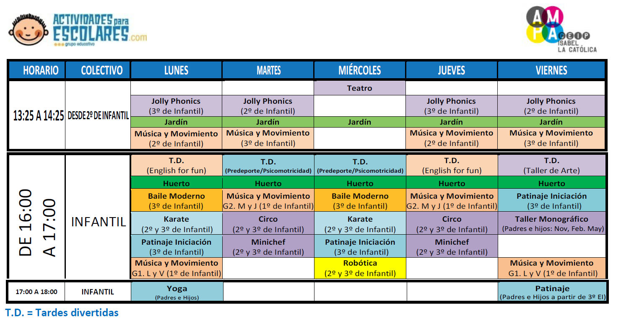
¿qué pasa si no hacen
actividades a MEDIODÍA?

Slide 13
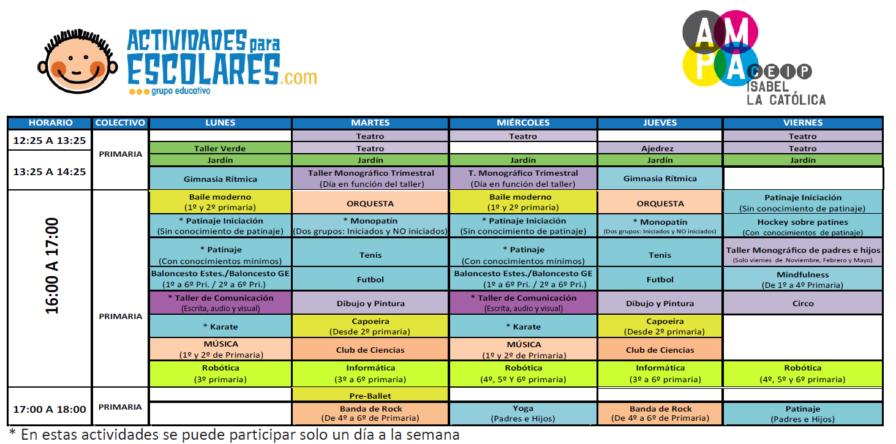

Slide 14
¡¡NOVEDADES!!
Para 2º y 3º de INFANTIL:
KÁRATE
HUERTO (específico para estos niveles y por la tarde)
JOLLY PHONICS
MINICHEF
Para 1º de INFANTIL:
HUERTO (específico para este nivel y por la tarde)
Grupos específicos de edad den predeporte, english for fun.
MINDFULNESS (de 1º a 4º de primaria)
BANDA DE ROCK (a partir de 4º de PRIMARIA)

Slide 15
Y GRANDES ÉXITOS QUE SE REPETIRÁN…
Se mantiene MÚSICA (TODOS LOS NIVELES) con La Escuela Popular
Robótica (Rockbotic)
Taller padres e hijos monográficos (un mes al trimestre)
Monográficos trimestrales de mediodía
Campamentos y días sin cole
Liguillas
Y volveremos ha intentar las Salidas en Ruta (si no vuelve a llover todo el rato desde Navidad!)

Slide 16
CALENDARIO 2018
INSCRIPCIONES WEB 15 JUNIO AL 25 JUNIO
https://inscripcionesextraescolaresge.com/
POR ORDEN DE LLEGADA ASÍ QUE ¡¡ATENTOS!!
Las clases comienzan en septiembre con el inicio de curso
Y terminan en junio con el final del mismo

Slide 17
Y ahora…¡¡¿cómo inscribo a mi hijo en todas esas actividades tan increíbles?!!

Slide 18
https://inscripcionesextraescolaresge.com/
1. Registro

Slide 19
Aceptamos las condiciones de uso, y pulsamos ENTRAR.
Nos llega un correo (REVISAD SPAM!!)
Finalizamos el registro siguiendo el link del correo

Slide 20
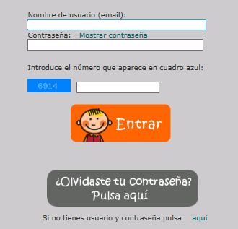
2. Entramos en la web

Slide 21
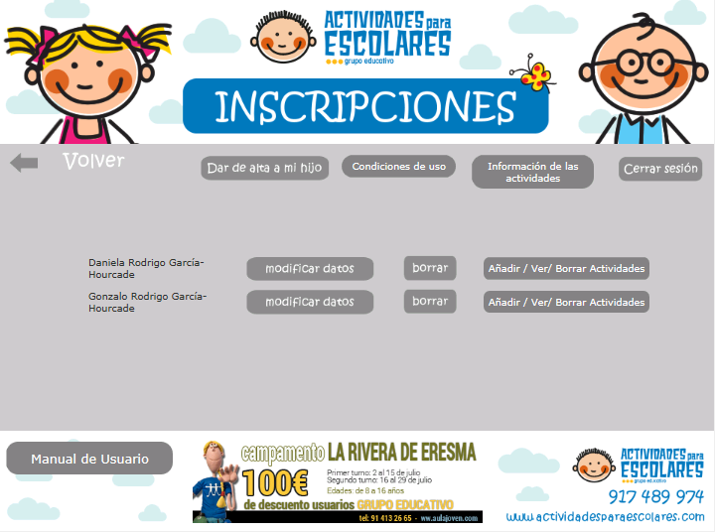
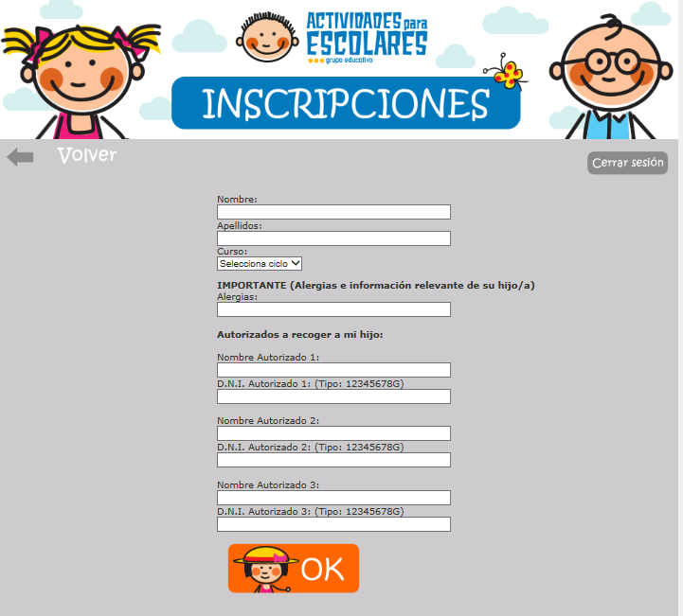
3. Datos de
nuestros hijos

Slide 22
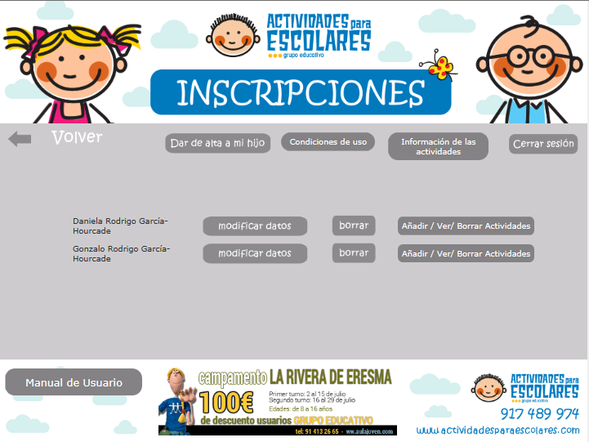
¡¡Ya podemos elegir actividades!!

Slide 23
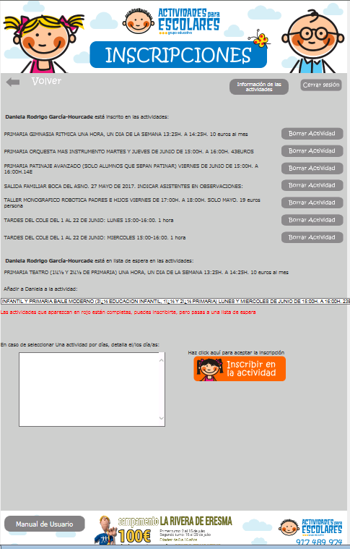
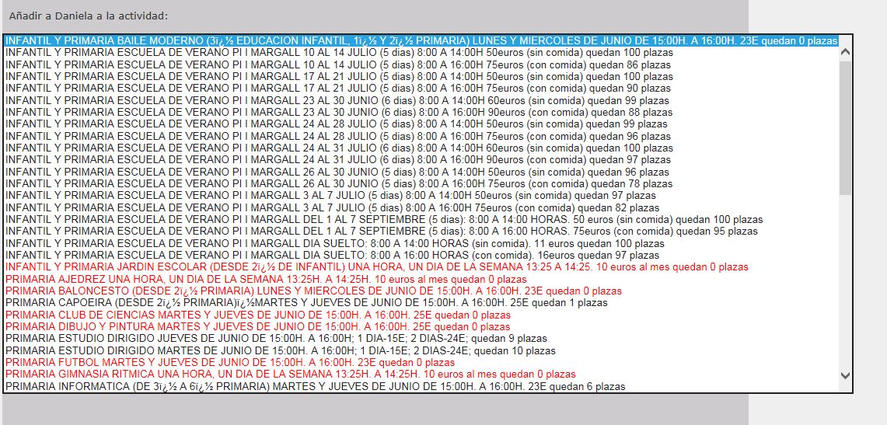
¡¡Solo aparecerán las actividades a las
que por curso puedan apuntarse
vuestros hijos!!
NO HAGÁIS TRAMPAS, ¡¡OTROS YA
LO HAN INTENTADO!!

Slide 24
así que recordad…
https://inscripcionesextraescolaresge.com/
¡El 15 de Junio empiezan las inscripciones!
¡Por orden de llegada!
En la web tenéis:
· Manual de usuario (darse de alta, etc)
· Info de todas la actividades

